Slide 1

স্বাগতম

Slide 2
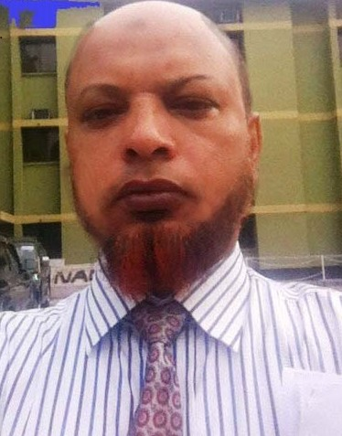
পরিচিতি
আল আলিমুল রাজি।
সহকারী অধ্যাপক।(অর্থনীতি)
মোবাইল: ০১৭৪৬৯৬৯৯৯৮।
Email: razibsirap@gmail.com
দাউদপুর বালিকা উচ্চ বিদ্যালয় ও কলেজ।
দাউদপুর, নবাবগঞ্জ, দিনাজপুর।
শ্রেণি: একাদশ।
বিষয়: অর্থনীতি ১ম পত্র।
অধ্যায়: সপ্তম।
সময়: ৪৫ মি:।
তারিখ: 20/03/2020

Slide 3
পূর্ব জ্ঞান যাচাই
মূলধন কাকে বলে
মানুষের তৈরী বা উৎপন্ন দ্রব্য, ভোগের জন্য ব্যবহার না হয়ে পুনরায় উৎপাদন কাজে ব্যবহূত হয়।

Slide 4




সরকারি সংগঠন
বেসরকারি সংগঠন
আন্তর্জাতিক সংগঠন
সংগঠন
উপরের ছবিতে কি দেখতে পাচ্ছি?
বিভিন্ন ধরনের গঠণ

Slide 5
পাঠের বিষয়
সংগঠন
[ORGANIGATION]

Slide 6
শিখন ফল
সংগঠনের ধারনা ব্যাখ্যা করতে পারবে।
সংগঠনের কার্যাবলি ব্যাখ্যা করতে পারবে।

Slide 7
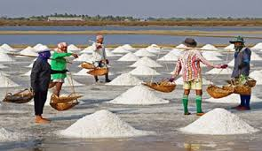
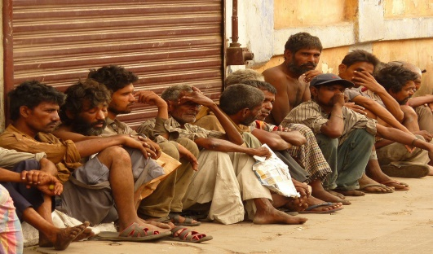

ভূমি
শ্রম
মূলধন
ভূমি, শ্রম, মুলধনকে একত্রিত করে যে প্রতিষ্টান উৎপাদন কার্য পরিচালনা করে তাকে সংগঠন বলে।
অধ্যাপক হ্যানি বলেন, “কোনো নির্দিষ্ট এক বা একাধিক উদ্দেশ্য সাধনের লক্ষ্যে ব্যবসা প্রতিষ্ঠানের বিভিন্ন উপাদানগুলোর মধ্যে সুষ্ঠু সমন্বয়–সাধন প্রক্রিয়াকে সংগঠন বলা হয়”।

Slide 8
কারবারের পরিকল্পনা প্রণয়ন
নীতি নির্ধারণ
ঝুঁকিবহন
কারবার প্রতিষ্ঠার সিদ্ধান্ত গ্রহণ
তত্ত্বাবধান

Slide 9
অন্য ভাবে বলা যায়, কোনো উৎপাদন বা ব্যাবসা প্রতিষ্ঠান স্থাপনের উদ্যোগ গ্রহণ , পরিচালনা, তত্ত্ববধান ও ঝুঁকি গ্রহন প্রভৃতি কাজের দায়িত্ব যে প্রতিষ্ঠান বহন করে তাকে সংগঠন বলে।
যে ব্যক্তি সংগঠন গঠন করেন তাকে উদ্যোক্তা বলে। অন্যভাবে বলা যায়, যে ব্যক্তি বা ব্যক্তিবর্গ সংগঠনের দায়িত্ব গ্রহন করেন তাকে উদ্যোক্তা বলে।

Slide 10

একক কাজ
সময় : ০৩মি:
সংগঠন কাকে বলে?
ভূমি, শ্রম, মুলধনকে একত্রিত করে যে প্রতিষ্টান উৎপাদন কার্য পরিচালনা করে তাকে সংগঠন বলে।

Slide 11


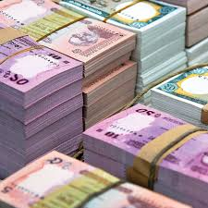
সংগঠন ও উদ্যোক্তার কার্যাবলী
পরিকল্পনা প্রনয়ণ
সম্ভাবনা পরীক্ষা
পুজির সংস্থান
উৎপাতনের পরিকল্পনা ও নীতিনির্ধারন: উদ্যোক্তার প্রথম কাজ হচ্ছে প্রস্তাবিত কারবারের পরিকল্পনা প্রণয়ন, কারবারের সাফল্যের সম্ভাবনা পরীক্ষা, প্রতিষ্ঠানের আয়তন নির্ধারণ, প্রয়োজনীয় দলিল পত্র প্রণয়ন, পুজিঁর সংস্থান ইত্যাদি কাজ করা।

Slide 12

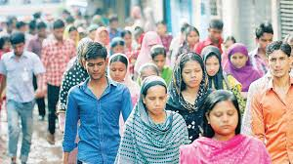
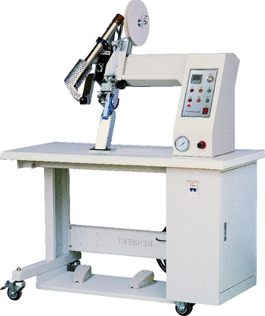
সংগঠন ও উদ্যোক্তার কার্যাবলী
কাঁচামাল
শ্রমিক
যন্ত্রপাতি
উৎপাদনের উপকরণ সংগ্রহ ও সমন্বয় সাধন: উৎপাদনের প্রয়োজনীয় উপকরণ যথাসম্ভব কম খরচে সংগ্রহ ও তাদের মধ্যে সুষ্ঠ সমন্বয় সাধন করা উদ্যোক্তার গুরুত্বপুর্ণ কাজ।

Slide 13
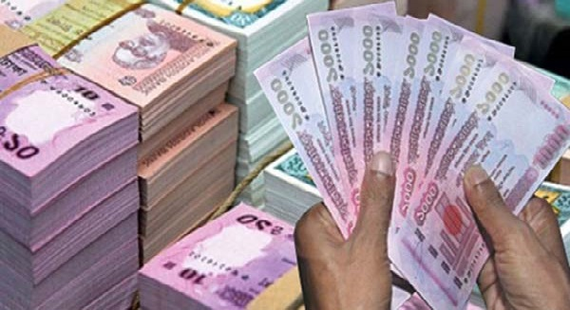

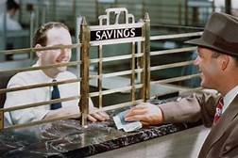
সংগঠন ও উদ্যোক্তার কার্যাবলী
অন্য ব্যক্তির নিকট থেকে ঋন
ব্যাংক থেকে ঋন
নিজের তহবিল
মূলধন সংগ্রহ: যে কোনো উৎপাদন কার্য শুরু এবং তা অব্যাহত রাখার জন্য প্রয়োজনীয় মূলধন সংগ্রহ অত্যান্ত জরুরি। উদ্যোক্তা নিজের তহবিল এবং ব্যক্তি ও প্রতিষ্ঠানের ঋণ গ্রহনের মাধ্যমে মূলধন সংগ্রহ করেন।

Slide 14
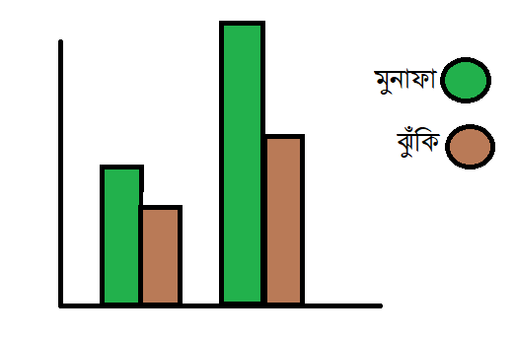
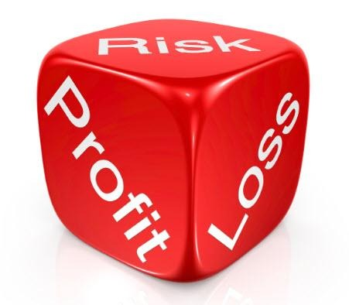
সংগঠন ও উদ্যোক্তার কার্যাবলী
ঝুকিঁ বহন: উদ্যোক্তার সর্বপ্রথম কাজ হলো ঝুকি বহন করা।

Slide 15


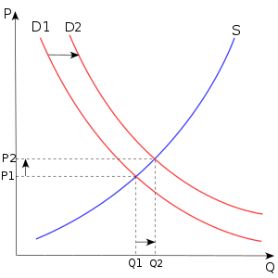
সংগঠন ও উদ্যোক্তার কার্যাবলী
গুদামজাতকরণ
যোগান নিয়ন্ত্রণ
ভোক্তার চাহিদা প্রবনতা পর্যবেক্ষণ
দ্রব্য বাজারজাত করা: সুষ্ঠভাবে দ্রব্য বাজারজাত করনের জন্য উদ্যোক্তাকে ভোক্তার চাহিদা প্রবনতা পর্যবেক্ষণ, দ্রব্যের গুদামজাতকরণ, যোগন নিয়ন্ত্রন ইত্যাদি কাজে দূরদর্শী হতে হয়।

Slide 16
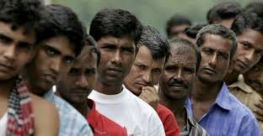

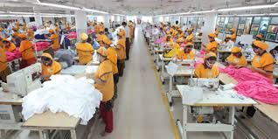
সংগঠন ও উদ্যোক্তার কার্যাবলী
শ্রমিক-কর্মচারী নিয়োগ
প্রশিক্ষণ প্রদান
উৎপাদনের পরিবেশ
পরিচালনা ও ব্যবস্থাপনা: সুষ্ঠভাবে উৎপাদন কাজ চালিয়ে যাবার জন্য শ্রমিক-কর্মচারী নিয়োগ, প্রশিক্ষণ প্রদান ও উৎপাদনের পরিবেশ বজায় রাখতে হয়।

Slide 17



সংগঠন ও উদ্যোক্তার কার্যাবলী
কাস্টমার কেয়ার
বিজ্ঞাপন প্রচার
নতুন ক্রেতা আকৃষ্ট
বিজ্ঞাপন প্রচার: উৎপাদিত দ্রব্যের বাজার সম্প্রসারণ, পুরাতন ক্রেতাদেরকে ধরে রাখা, নতুন ক্রেতাদেরকে আকৃষ্ট করা ইত্যাদির জন্য বিজ্ঞাপন প্রদান ও প্রচারের ব্যবস্থা করতে হয়।

Slide 18

সংগঠন ও উদ্যোক্তার কার্যাবলী
বাজার অনুসন্ধান
পন্যের চাহিদা বৃদ্ধি
কারবারের মুনাফা বৃদ্ধি
বাজার অনুসন্ধান: উদ্যোক্তাকে তার পন্যের নতুন বাজার অনুসন্ধান করতে হয়। এর ফলে পন্যের চাহিদা বৃদ্ধি পায় এবং কারবারের মুনাফা বৃদ্ধি পায়।

Slide 19
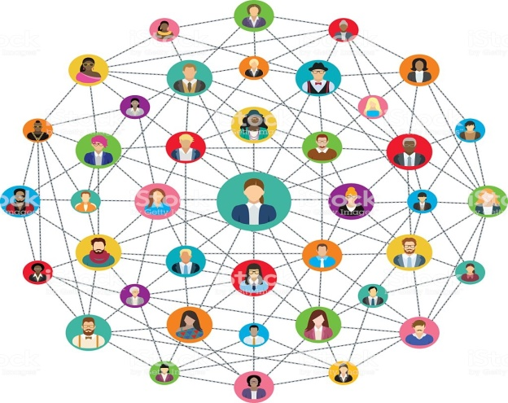


সংগঠন ও উদ্যোক্তার কার্যাবলী
বিভিন্ন ব্যবসা প্রতিষ্ঠানের যোগাযোগ
ভোক্তাগোষ্ঠি
উপকরণ সরবরাহকারী
যোগাযোগ স্থাপন: আধুনিক অর্থনৈতিক ব্যবস্থায় সাফল্য অর্জন করতে হলে উদ্যোক্তাকে বিভিন্ন ব্যবসা প্রতিষ্ঠান, ভোক্তাগোষ্ঠি, উপকরণ সরবরাহকারী এবং সংশ্লিষ্ঠ বিভিন্ন ক্ষেত্রে যোগাযোগ ও সম্পর্ক স্থাপন করতে হবে।

Slide 20

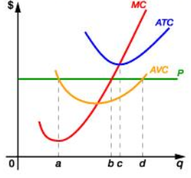
সংগঠন ও উদ্যোক্তার কার্যাবলী
সর্বাধিক মুনাফা অর্জন
সর্বাধিক মুনাফা অর্জন
মুনাফা অর্জন: উদ্যোক্তার সকল কর্ম প্রচেষ্ঠার মূল উদ্দেশ্য হল সর্বাধিক মুনাফা অর্জন করা।

Slide 21

দলীয় কাজ
সংগঠনের ৫টি কাজ লিখ।

Slide 22
মূল্যায়ন
(১) উদ্যোক্তার সর্বপ্রথম কাজ কি?
(ক) মূলধন যোগান।
(খ) উৎপাদন পরিকল্পনা।
(গ) ঝুঁকি বহণ।
(ঘ) কর্মী ব্যবস্থাপনা।
(২) উৎপাদন প্রক্রিয়ায় যে ব্যক্তি সংগঠনের কাজ করেন তাকে কি বলা হয়?
(ক) ব্যবস্থাপক।
(খ) উদ্যোক্তা।
(গ) পরিচালক।
(ঘ) উৎপাদনকারী।

Slide 23

বাড়ির কাজ
মনে কর তোমরা প্রত্যেকে একজন উদ্যোক্তা। একটি গরুর খামার স্থাপন করতে চাও। সেক্ষেত্রে তোমরা কি কি কার্যক্রম গ্রহণ করবে?

Slide 24

ধন্যবাদ

